Slide 1





Missionsreise CWC-Projekt
6. – 14. Januar 2026

Slide 2
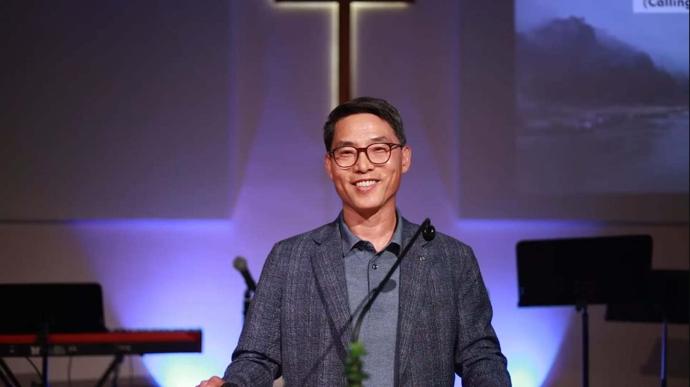

Slide 3



Johannes 7,32
Leitvers CWCP
“Wer an mich glaubt, wie die Schrift sagt, von dessen Leib werden Ströme lebendigen Wassers fließen.”

Slide 4
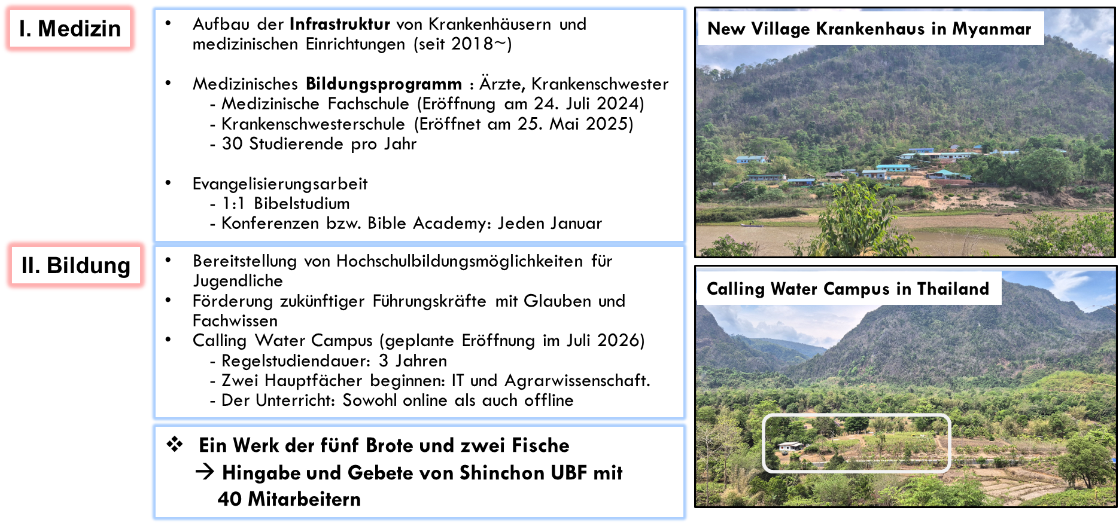
CWC* Projekt in Karen – Überblick
laufend
neu
Calling Water Campus: Calling Water(마중물), Etwas Wasser, das man in die Pumpe gießt, damit sie anfängt zu funktionieren

Slide 5
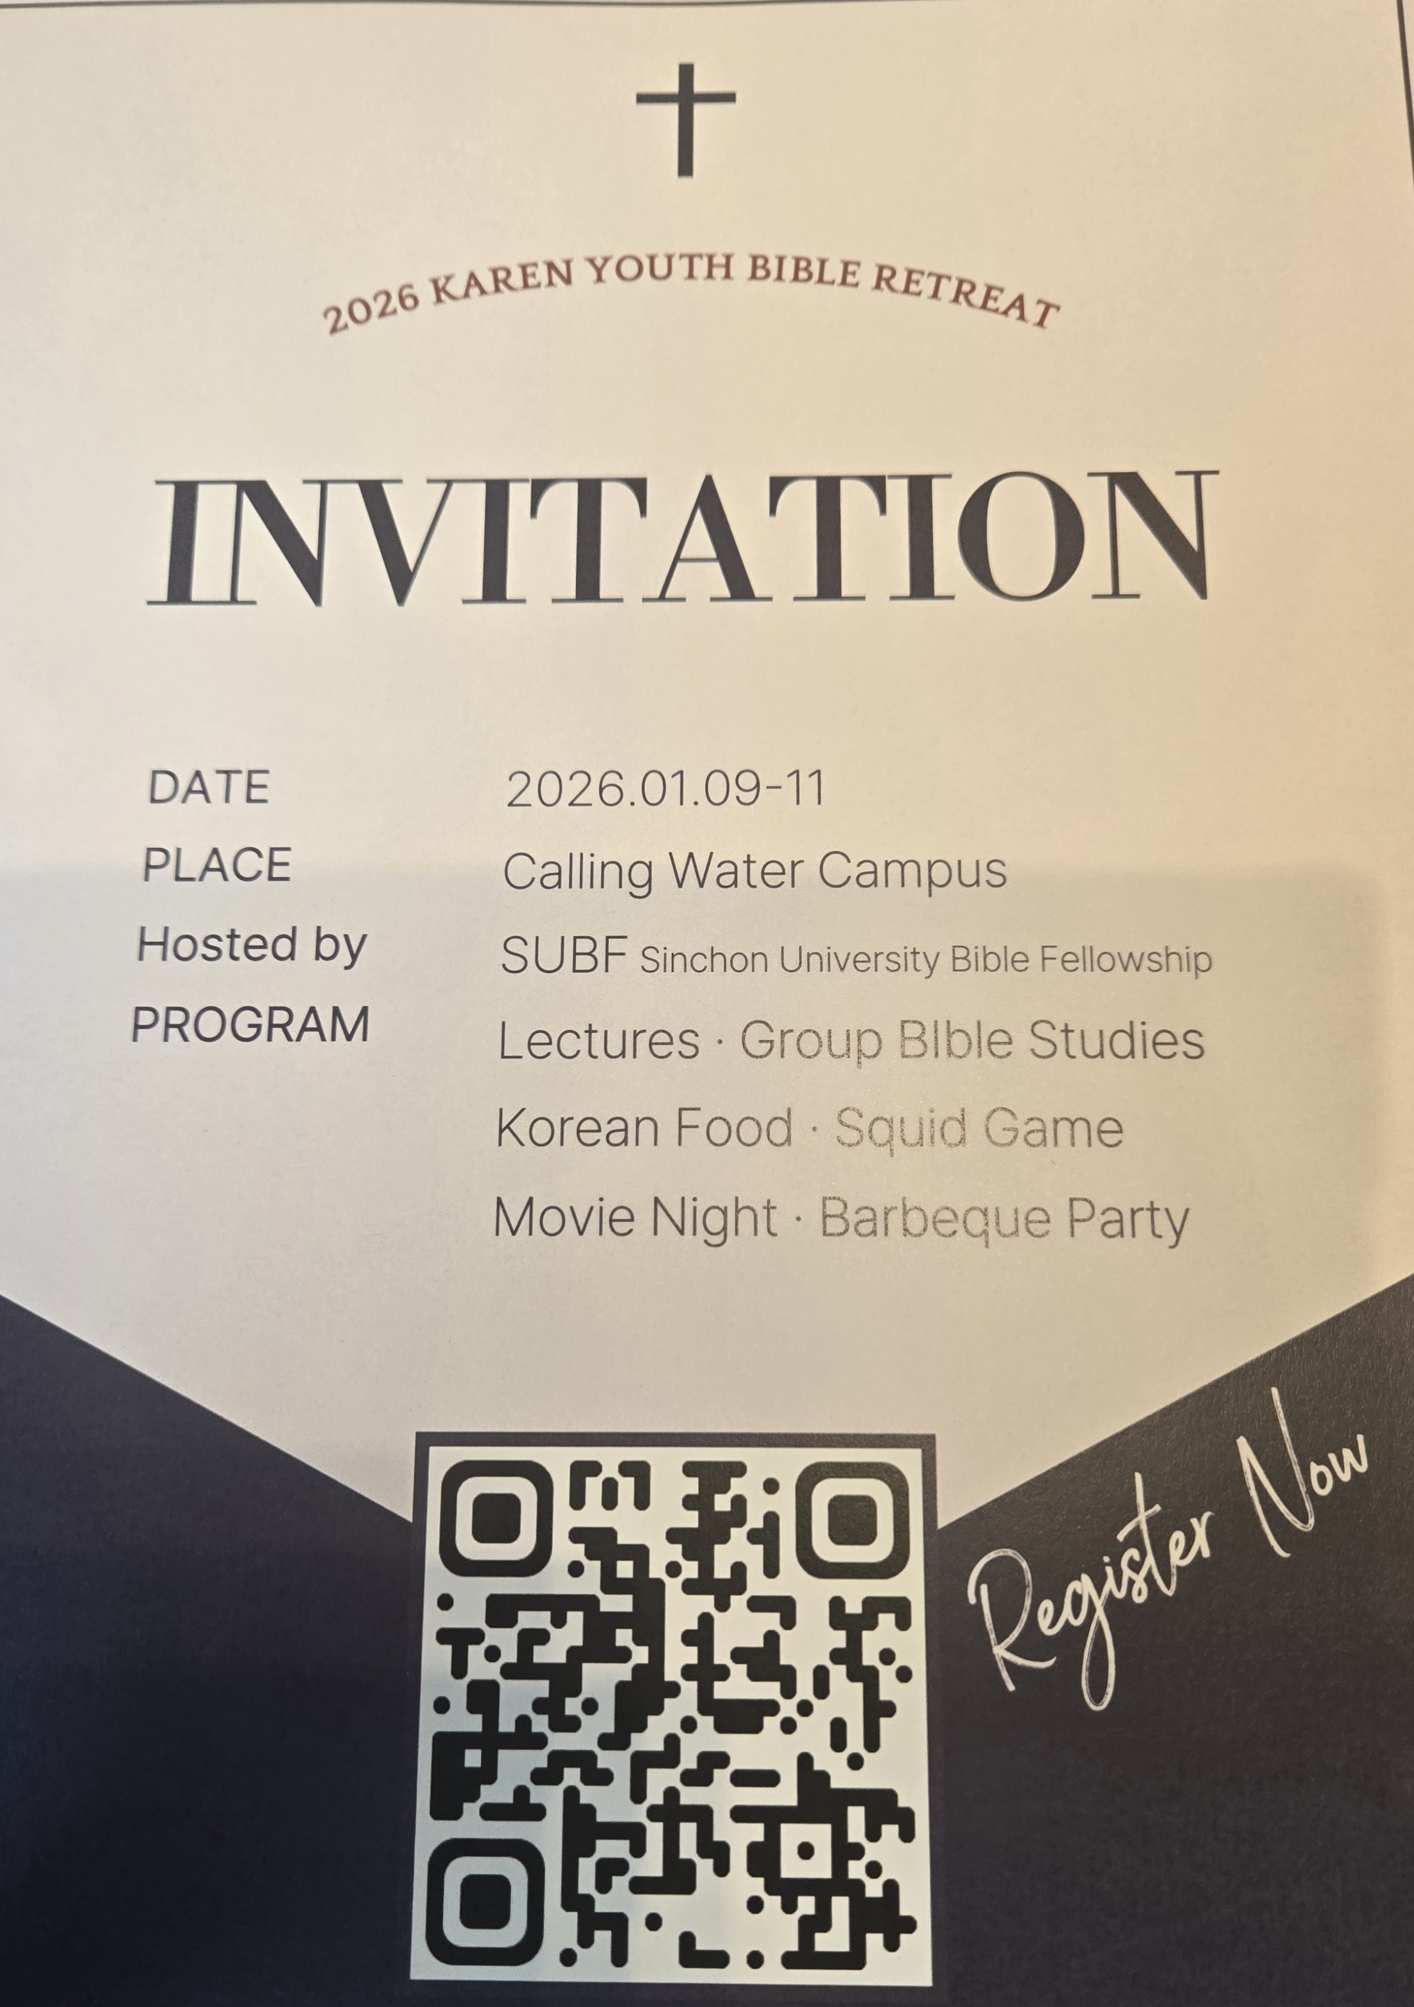

Slide 6


Young Man ARISE!

Slide 7
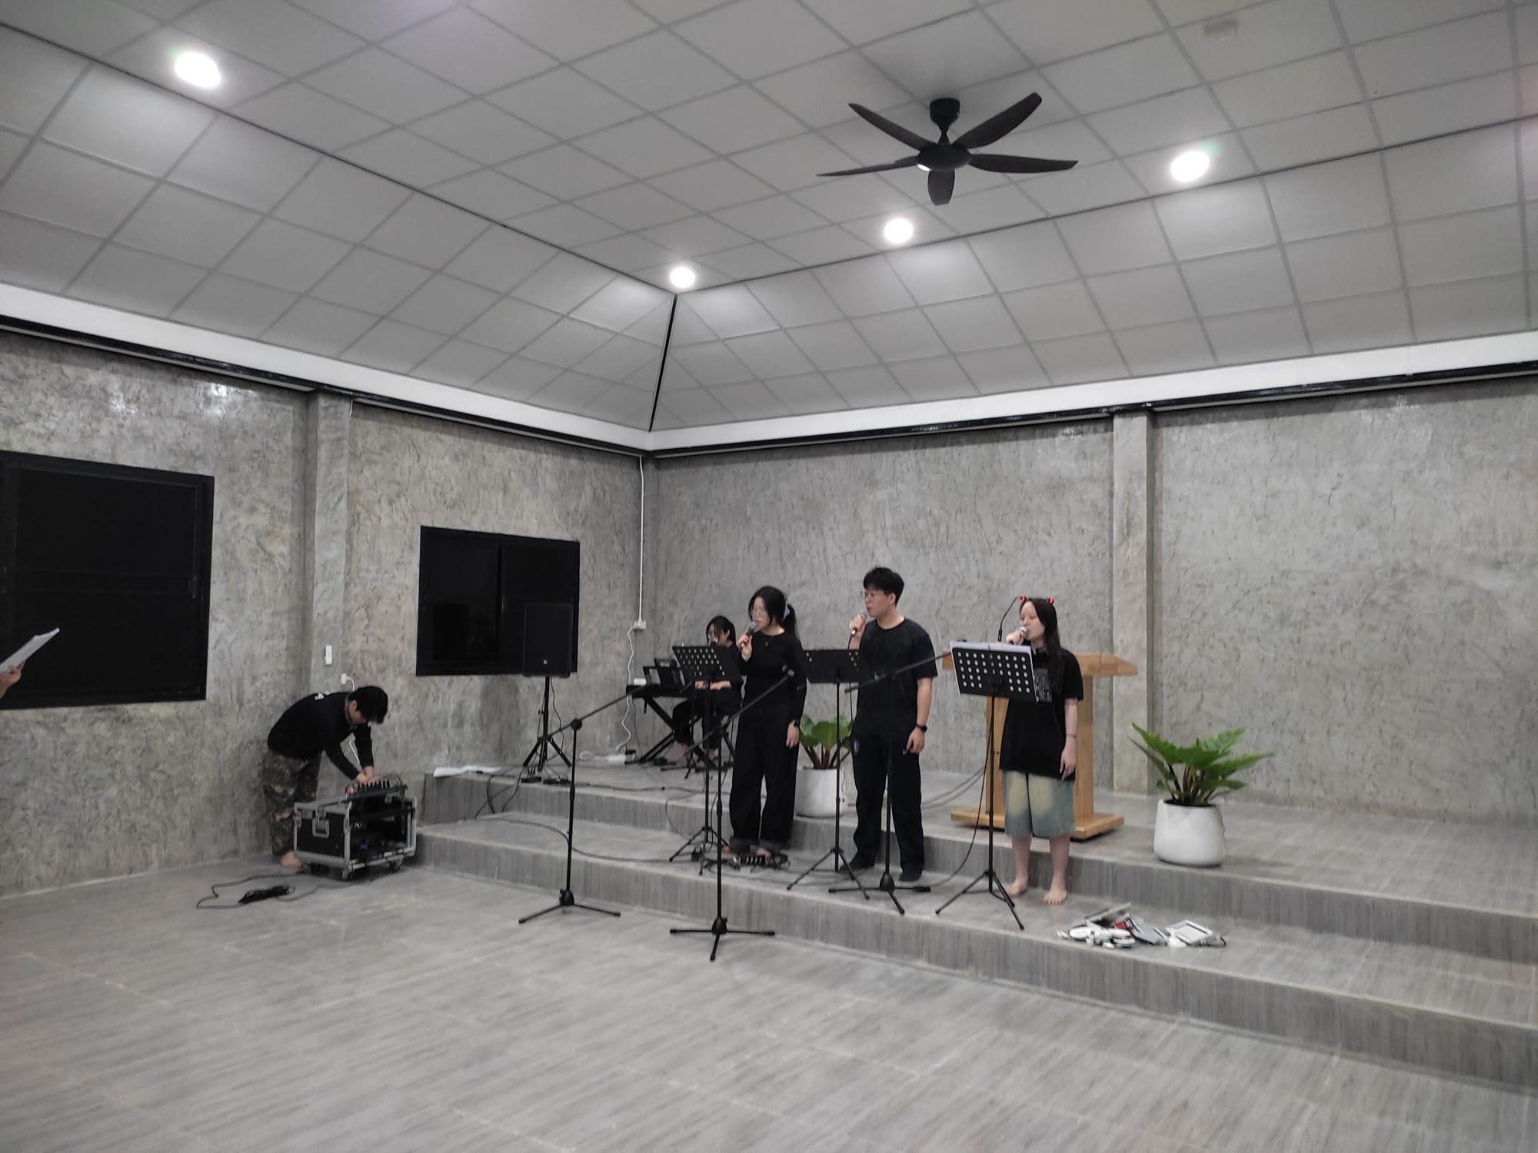

Slide 8
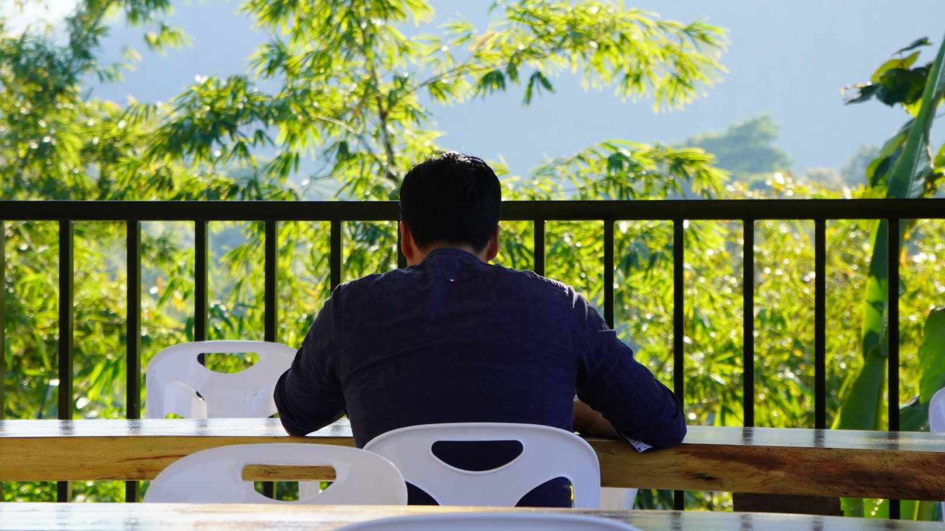

Slide 9
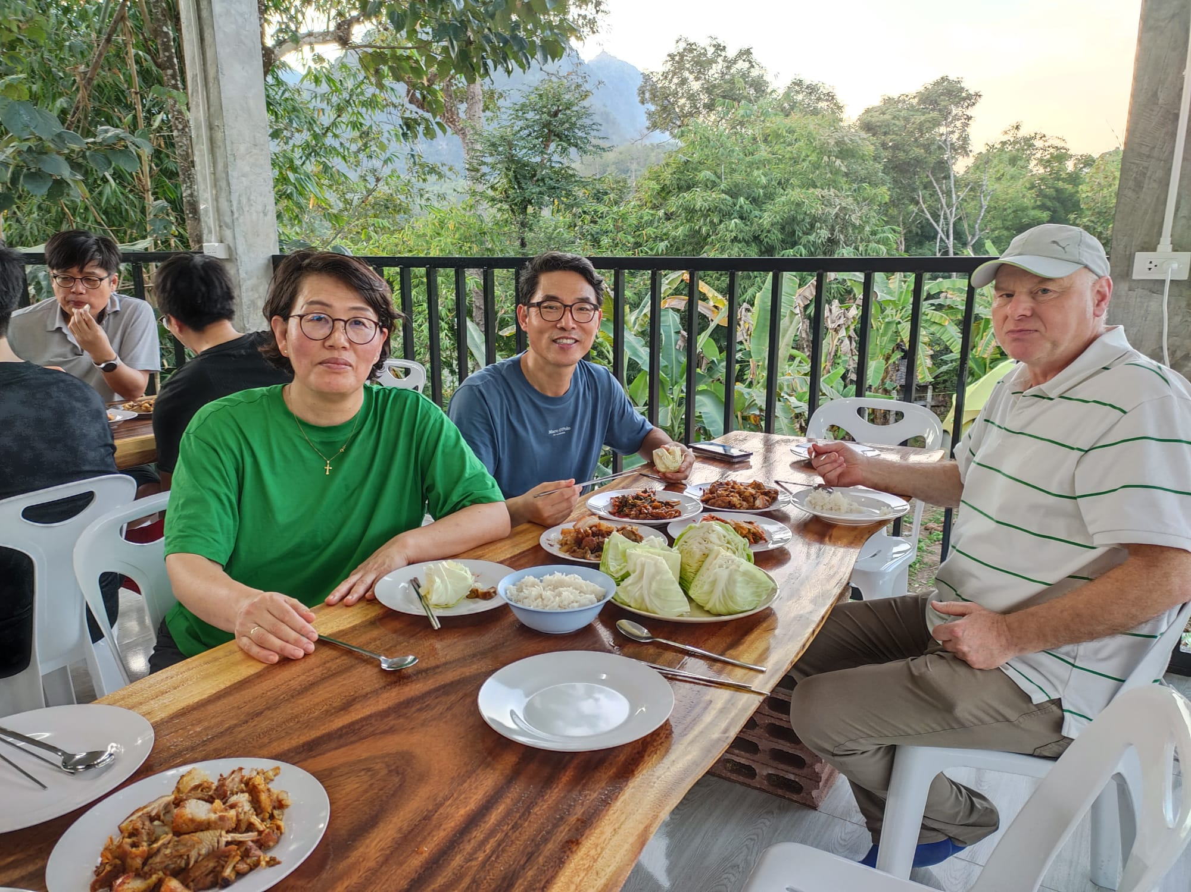

Slide 10
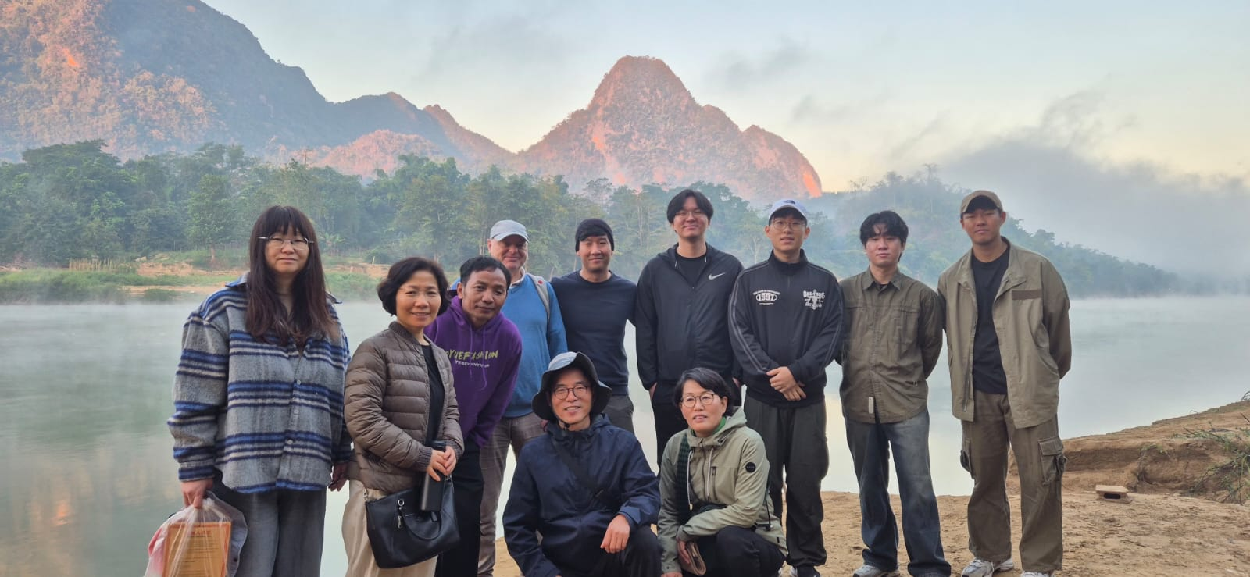
CWC-Team aus Thailand, Korea und Deutschland

Slide 11
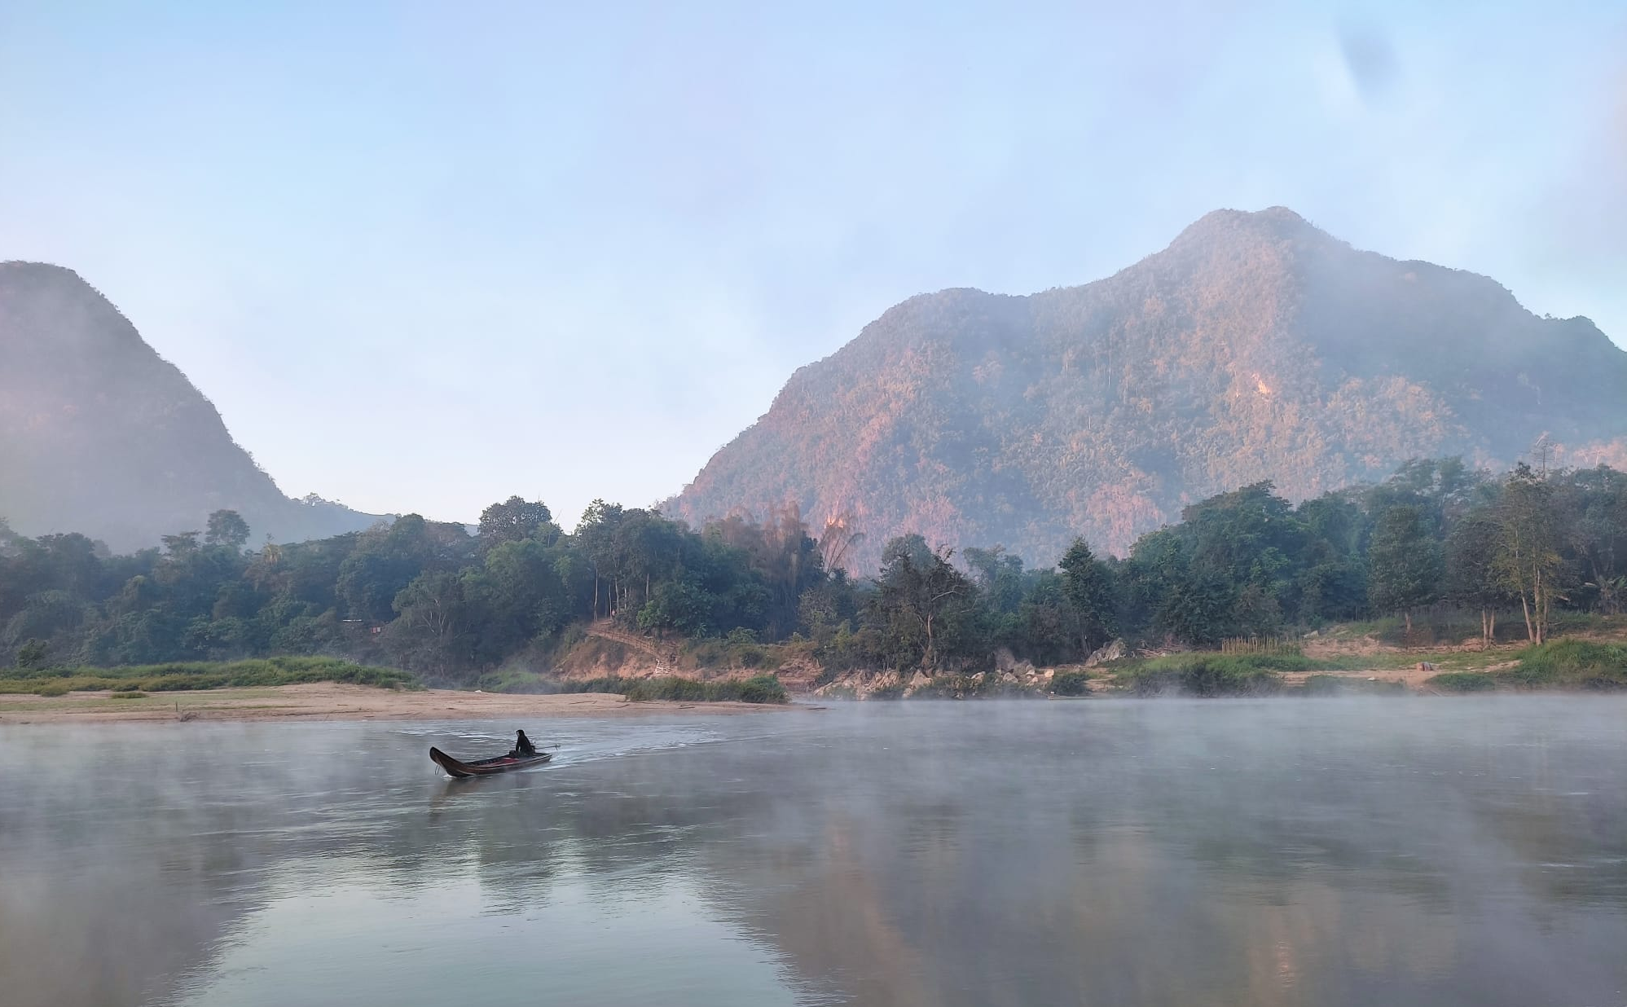
Fähre zwischen Thailand und Myanmar

Slide 12
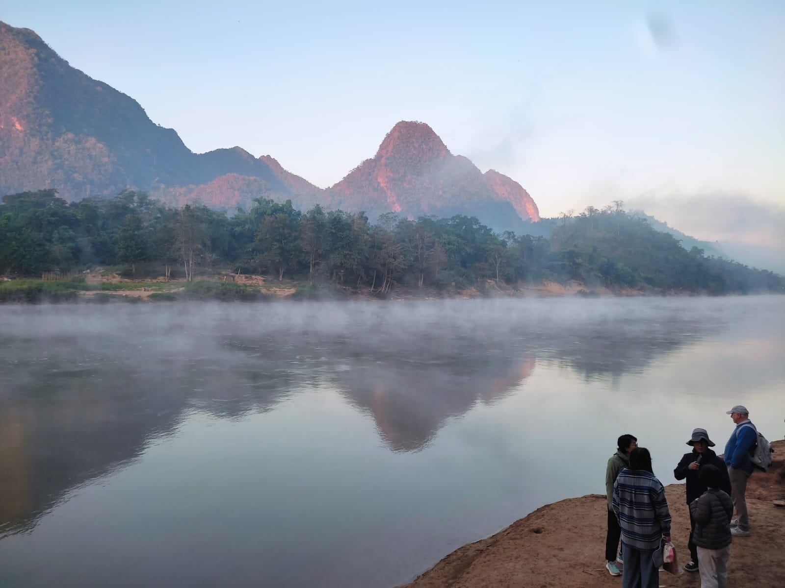
Warten auf die Fähre

Slide 13
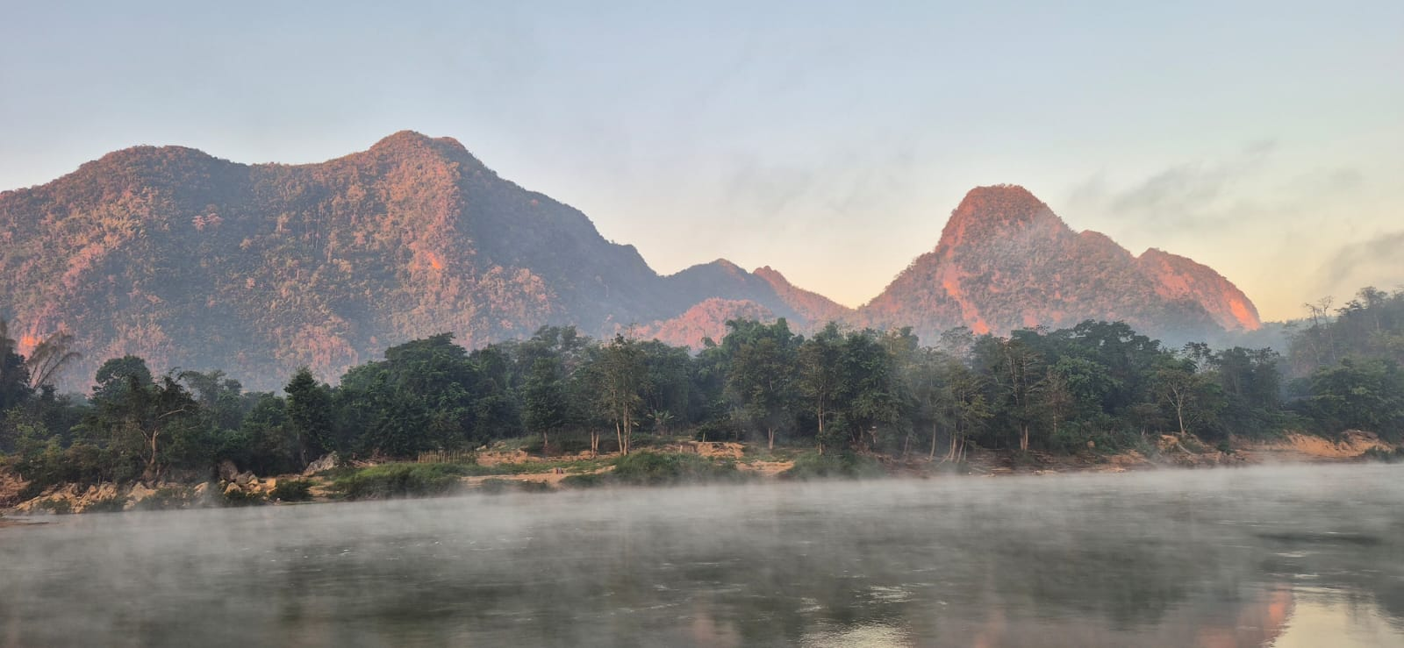

Slide 14
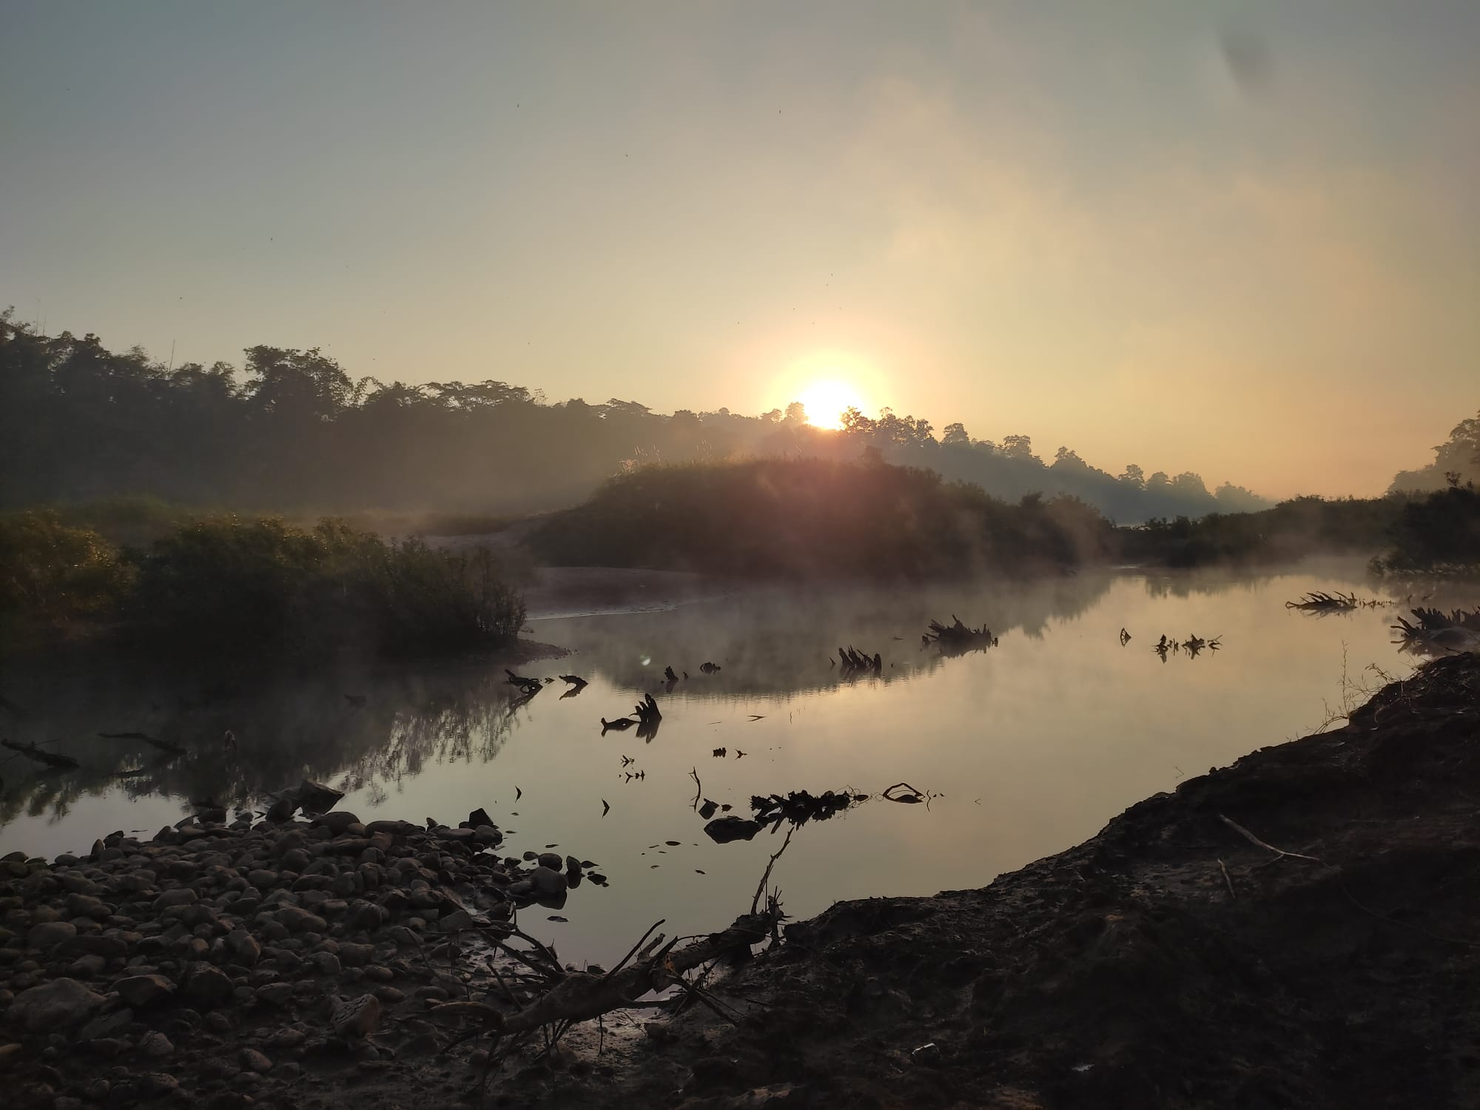
A picture is worth a thousand words
Sonnenaufgang in Myanmar

Slide 15
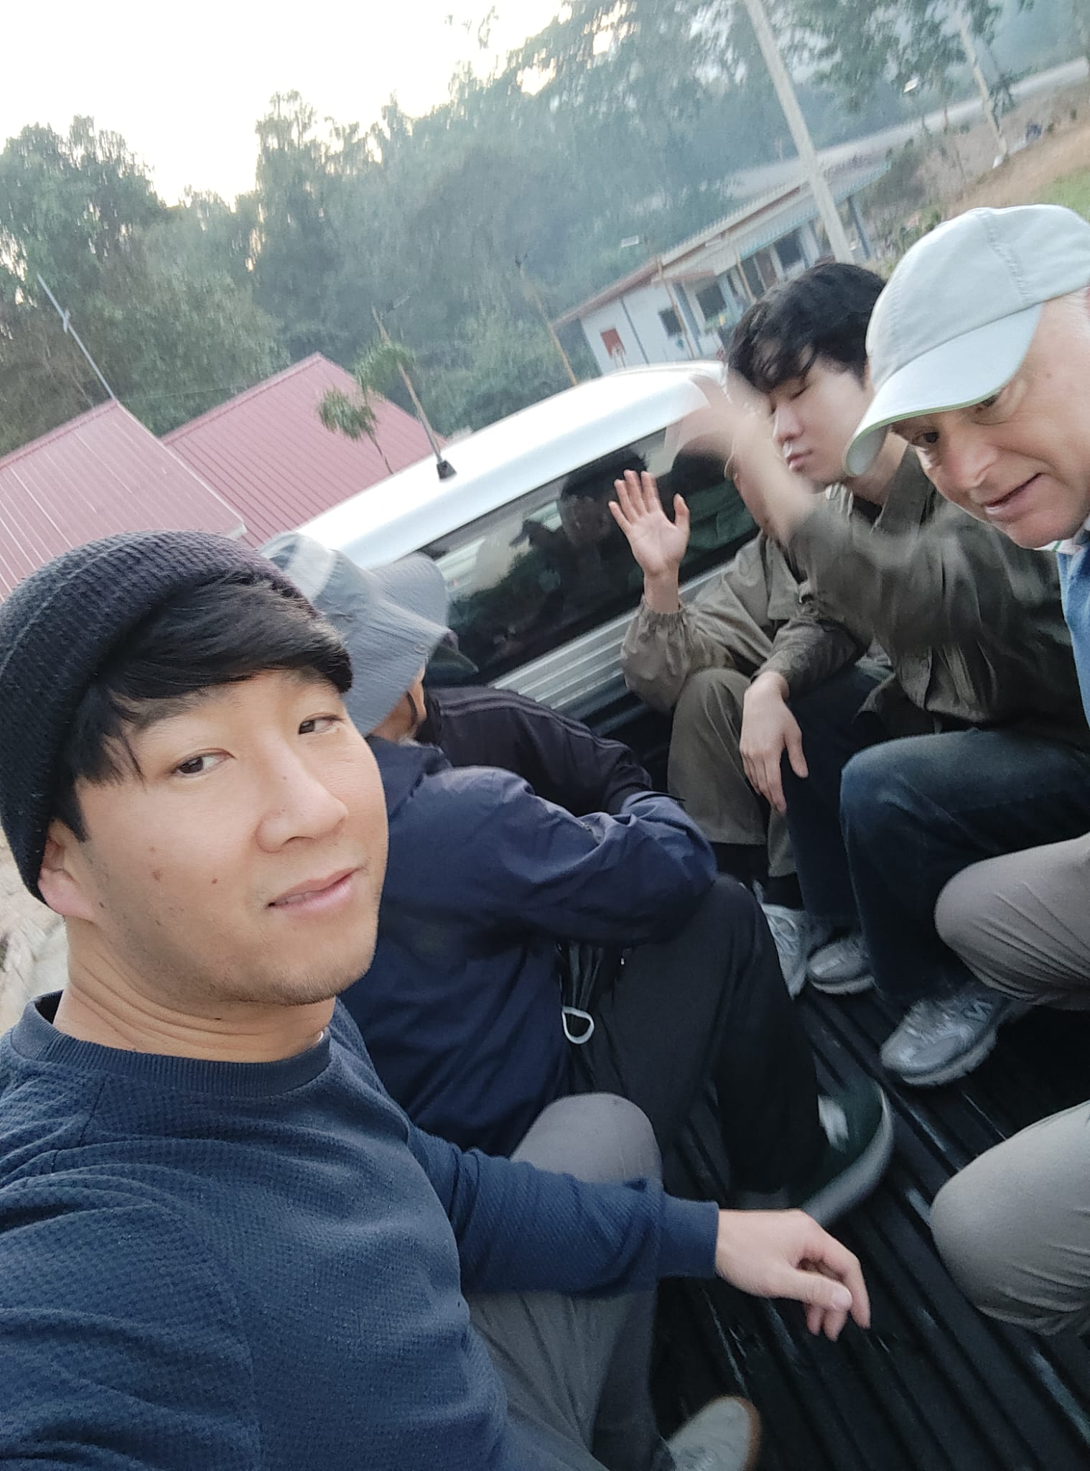

Slide 16
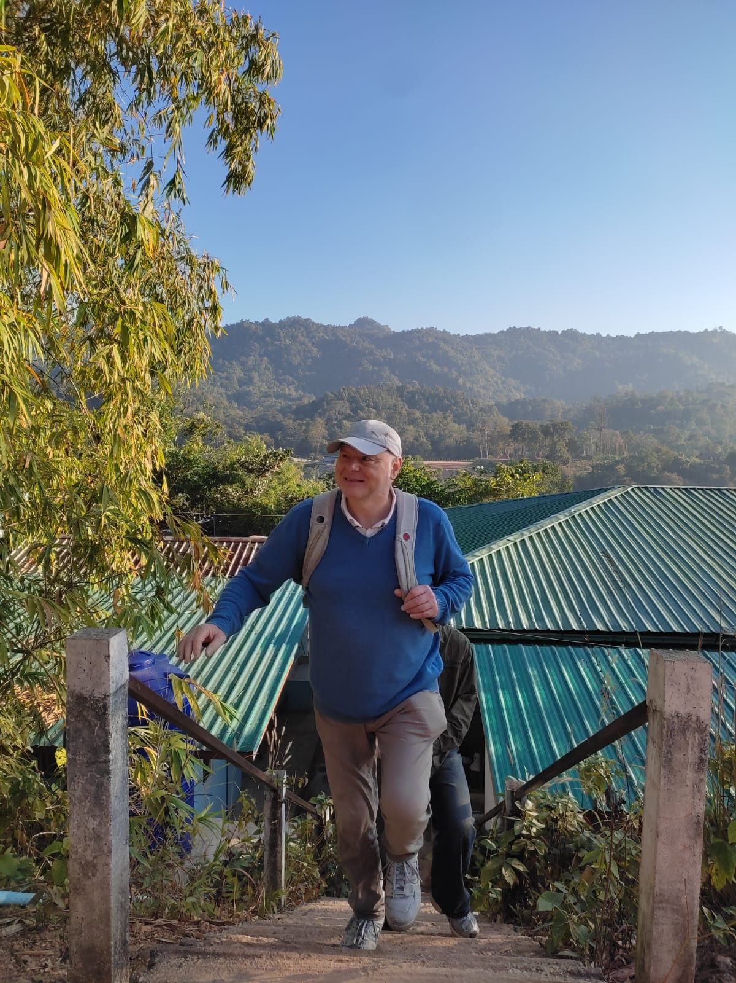
Krankenhaus in Myanmar

Slide 17
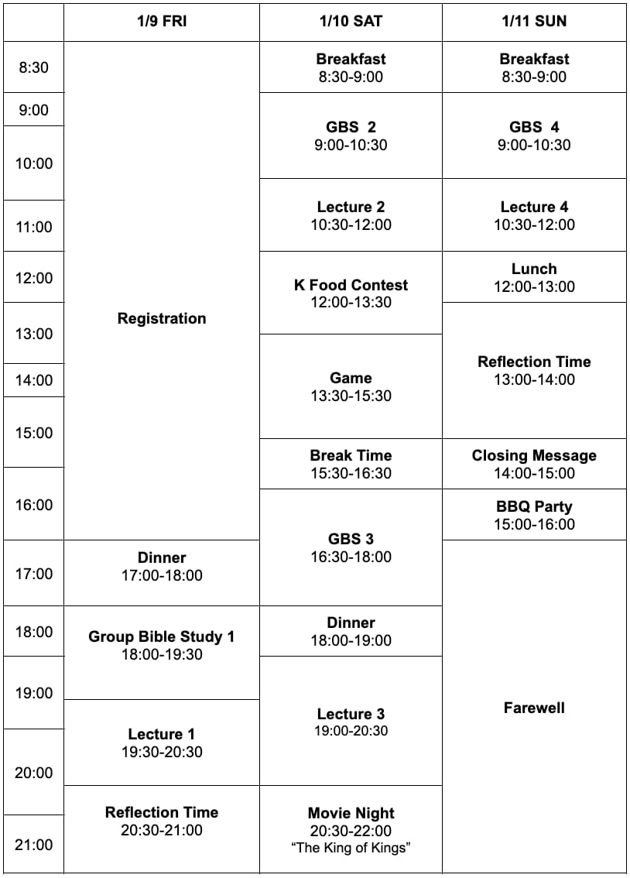

Slide 18
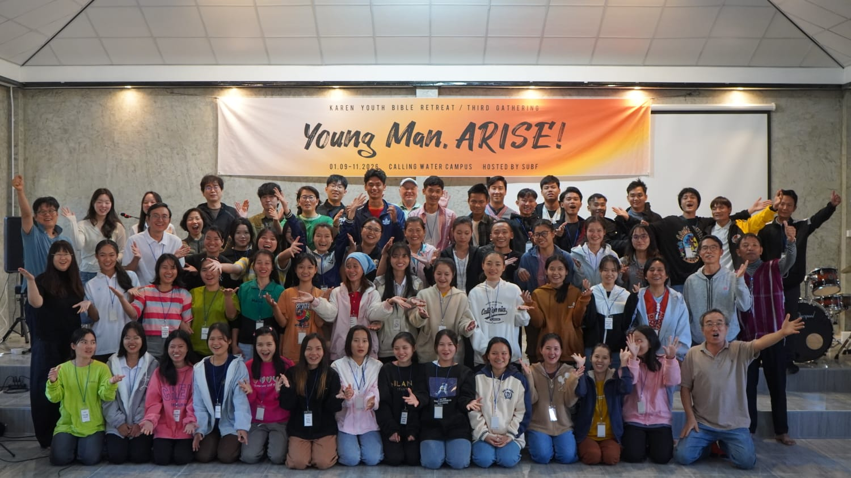
47 einheimische Studierende und Dozenten, insgesamt 67 Teilnehmer

Slide 19
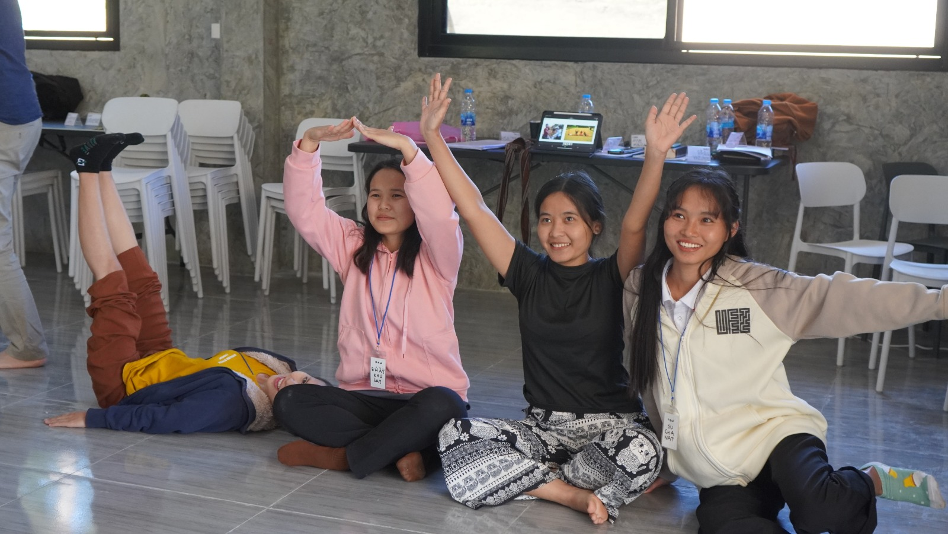

Slide 20
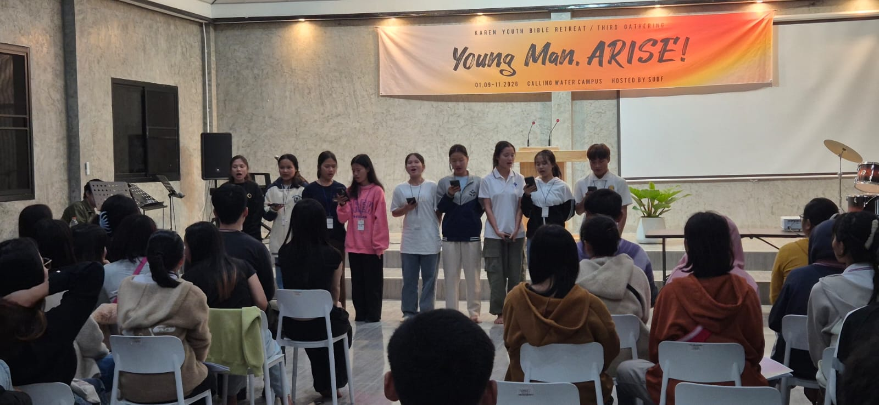
Studenten der Krankenschwesternschule

Slide 21
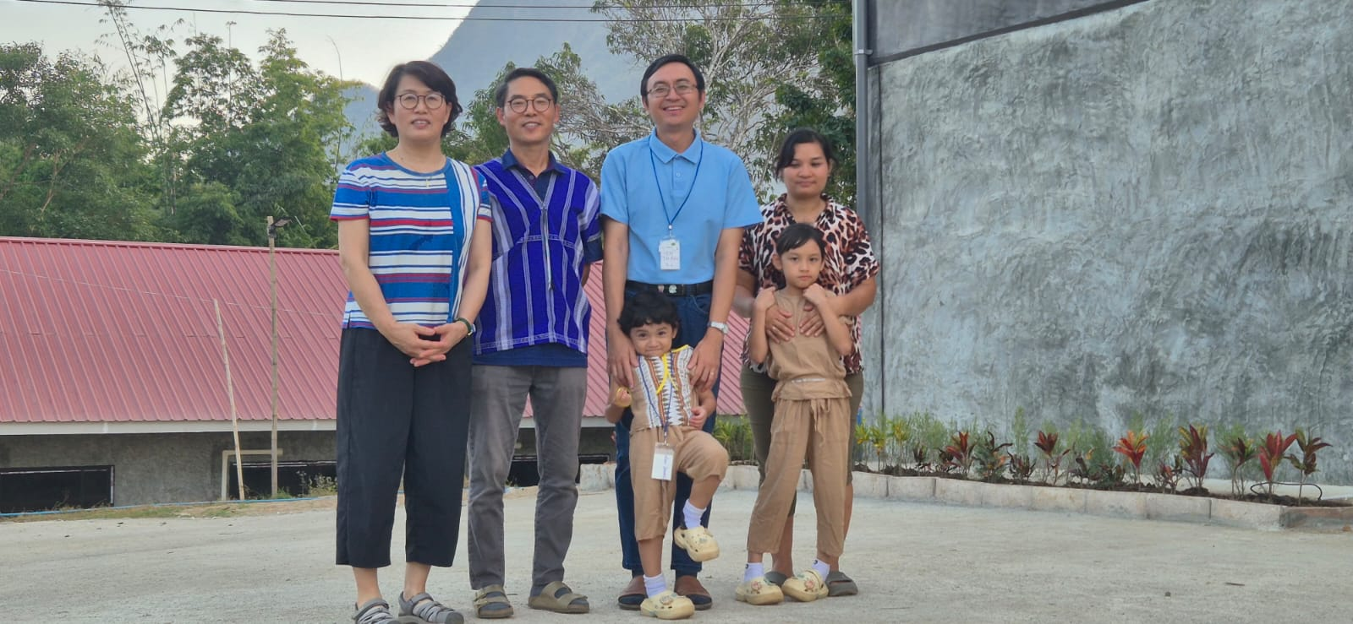
Saw Eh Taw mit Familie

Slide 22
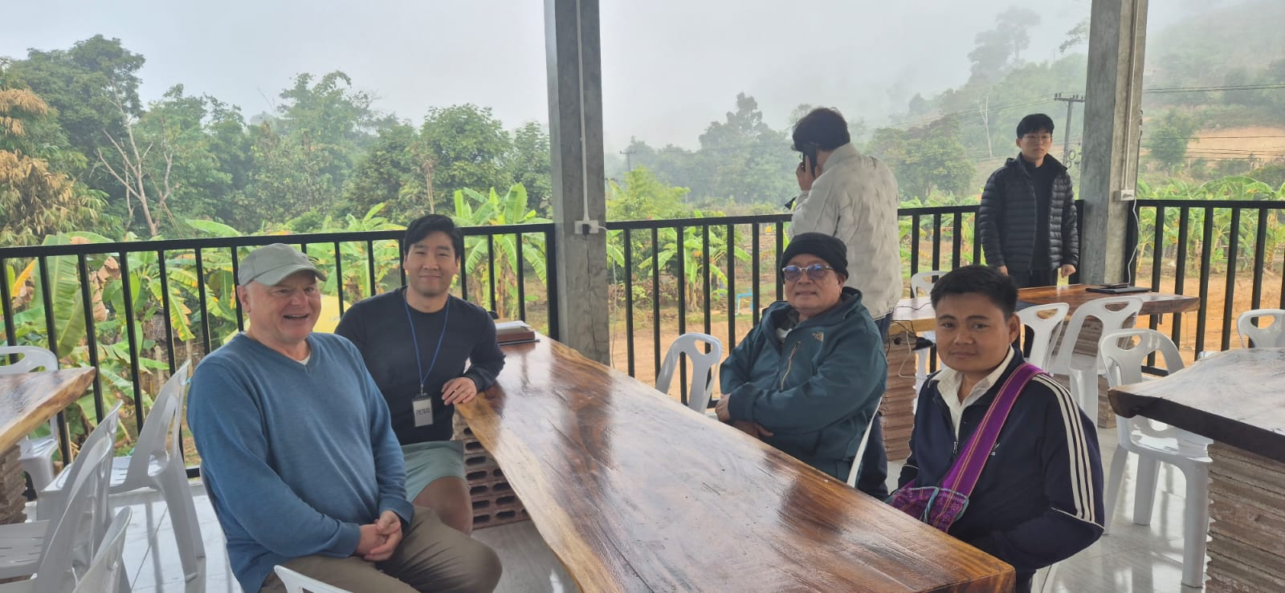
Gesundheitsminister der Karen

Slide 23
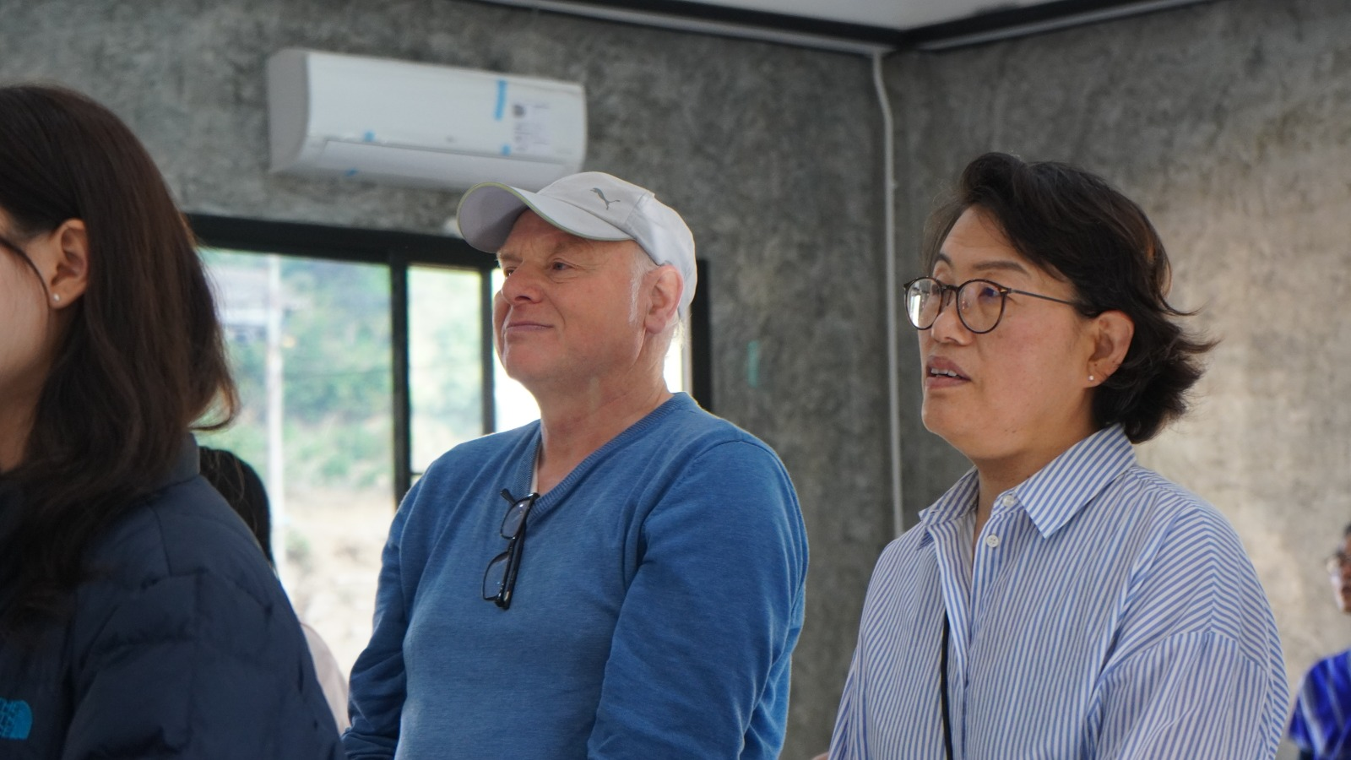

Slide 24
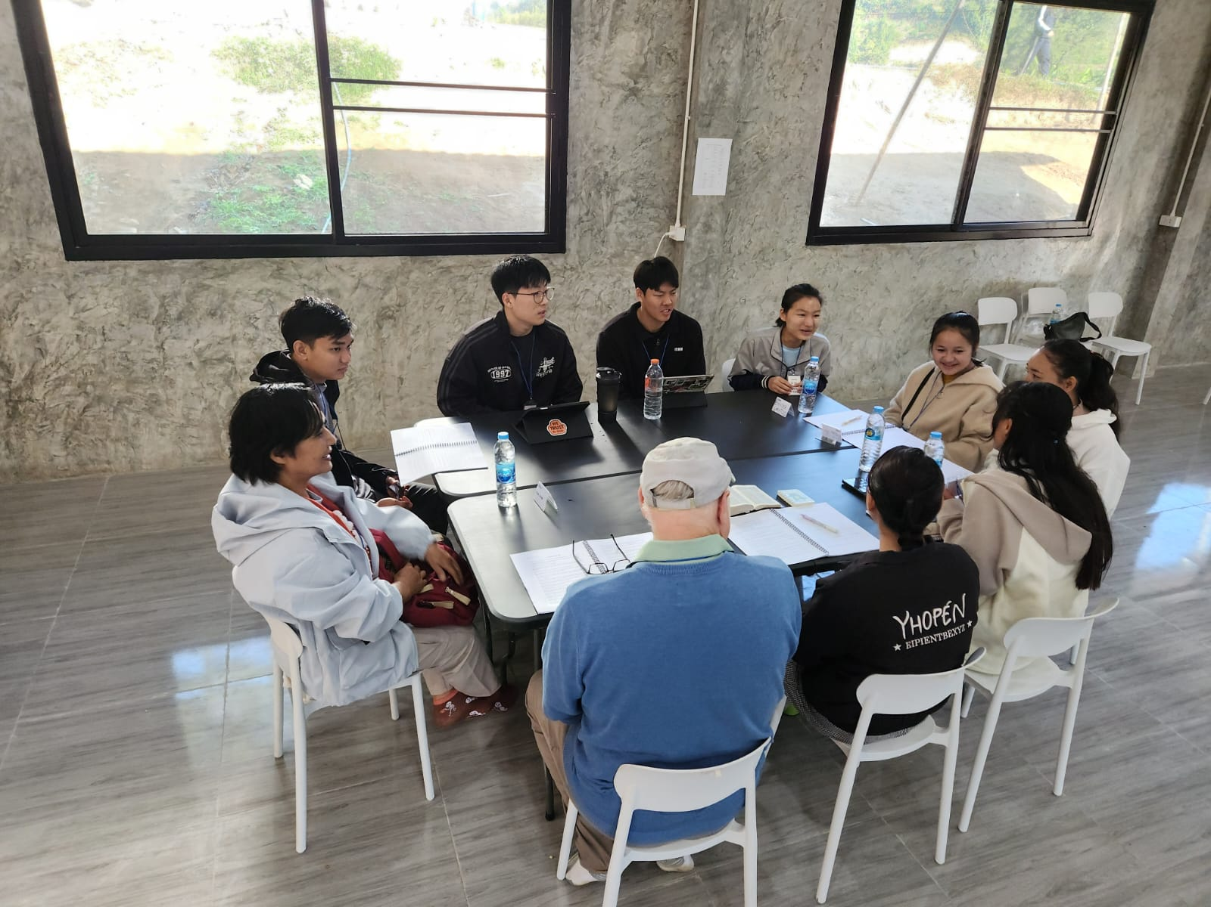

Slide 25
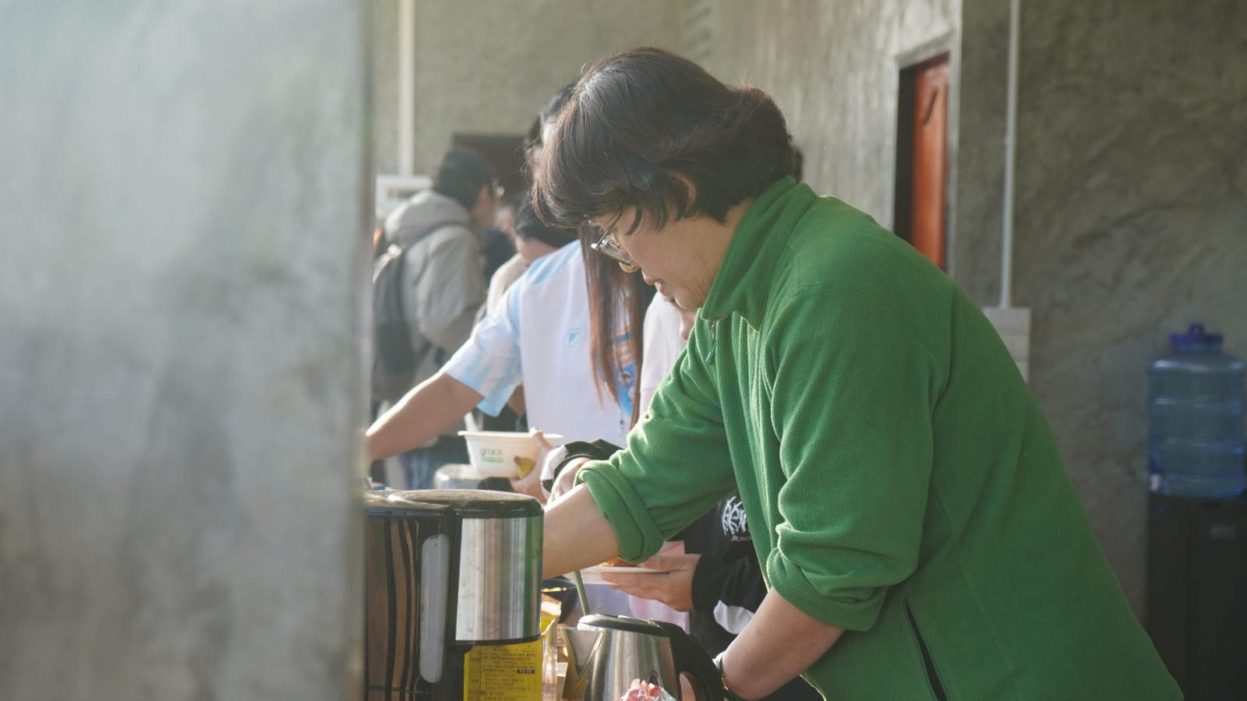

Slide 26
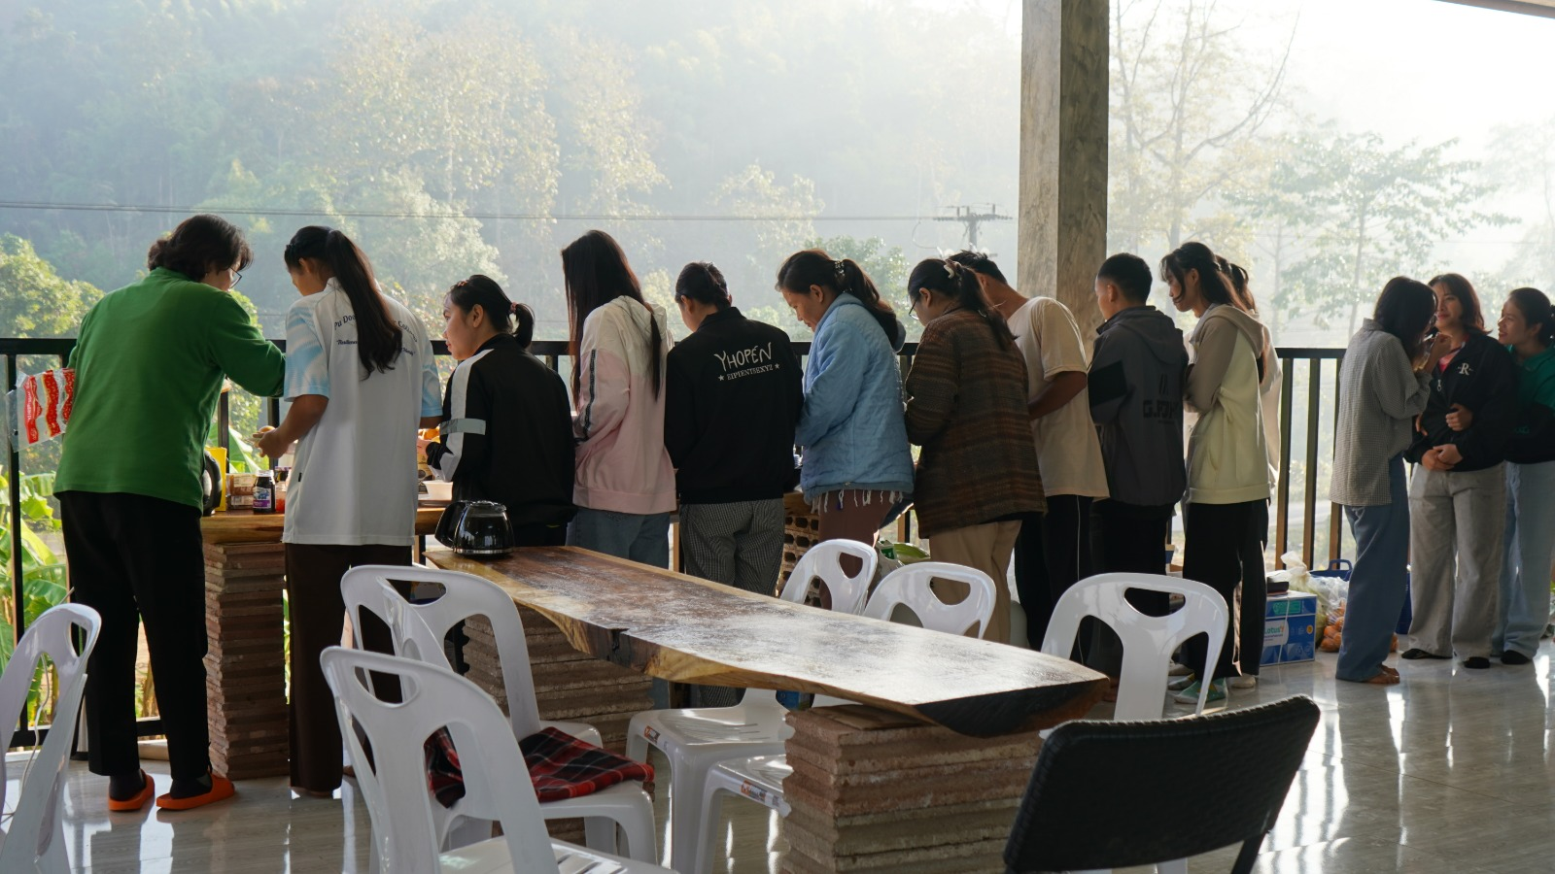

Slide 27
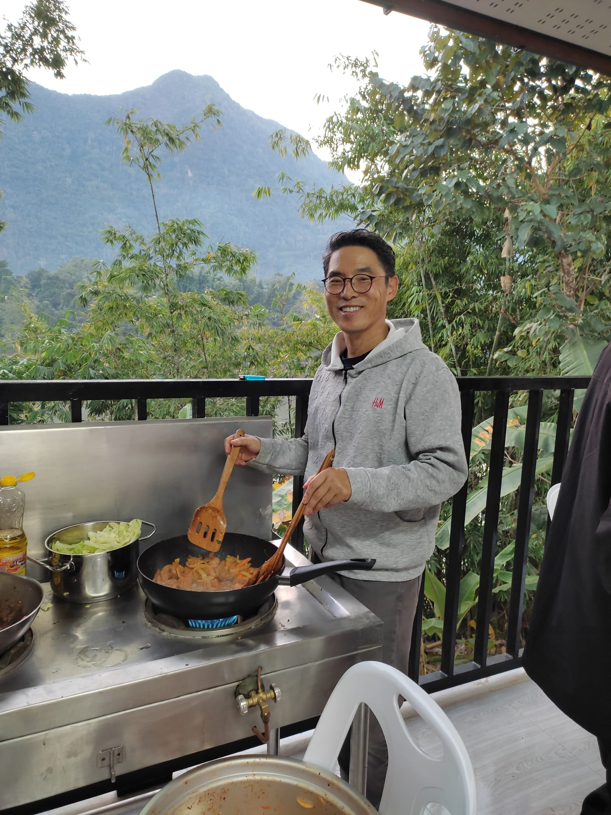

Slide 28
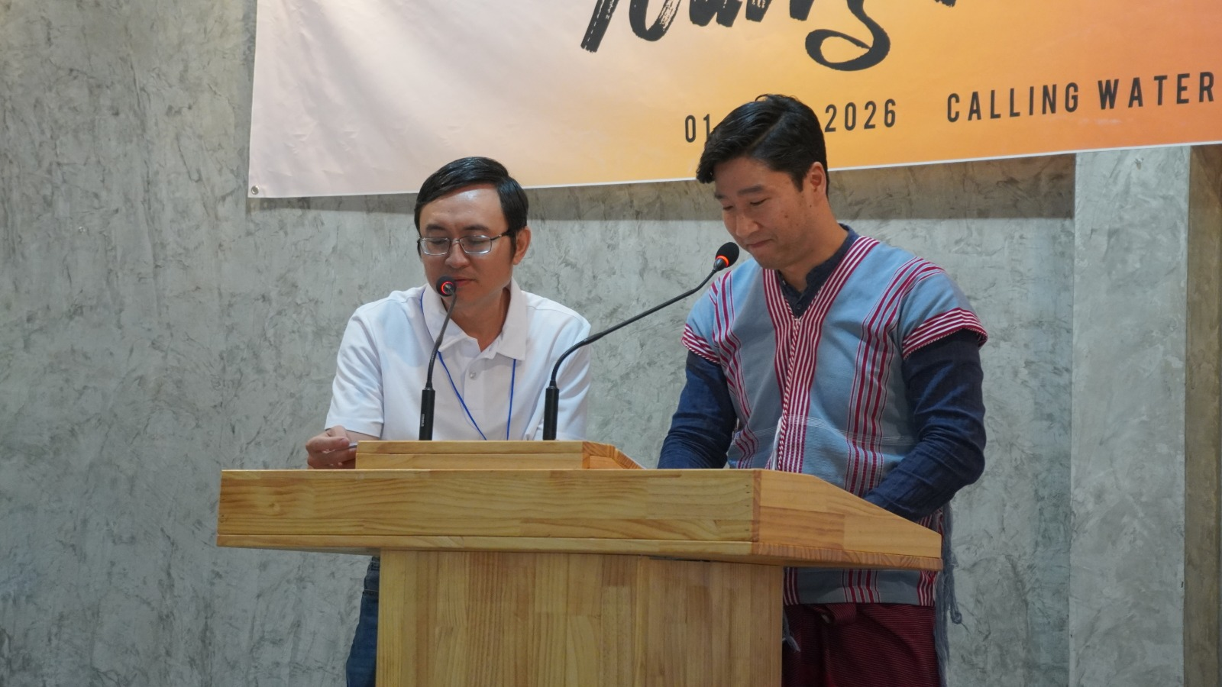

Slide 29
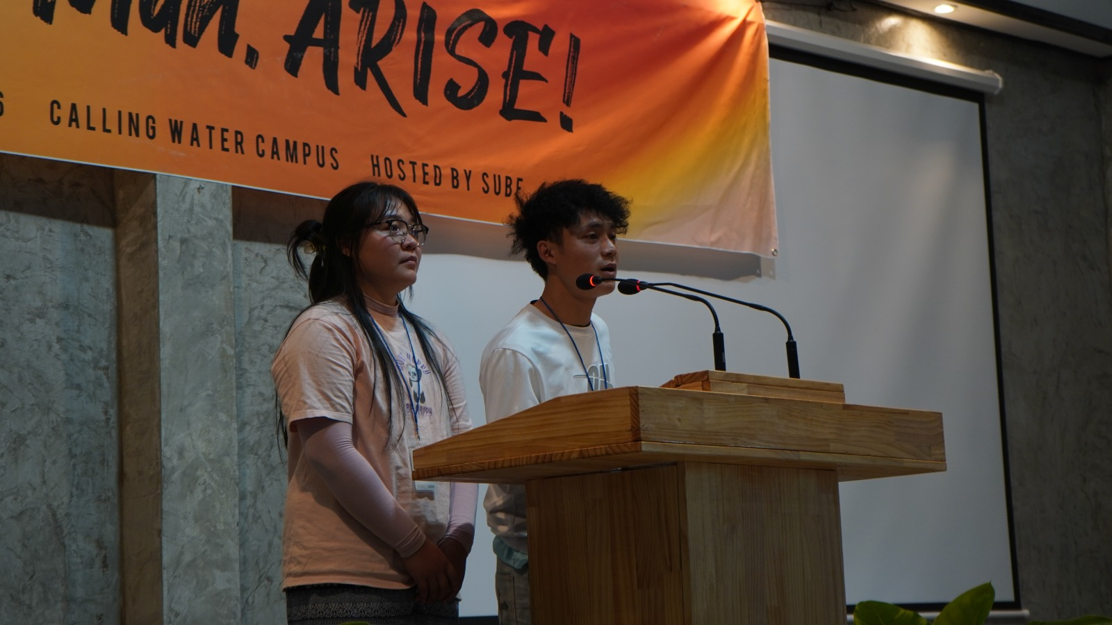

Slide 30
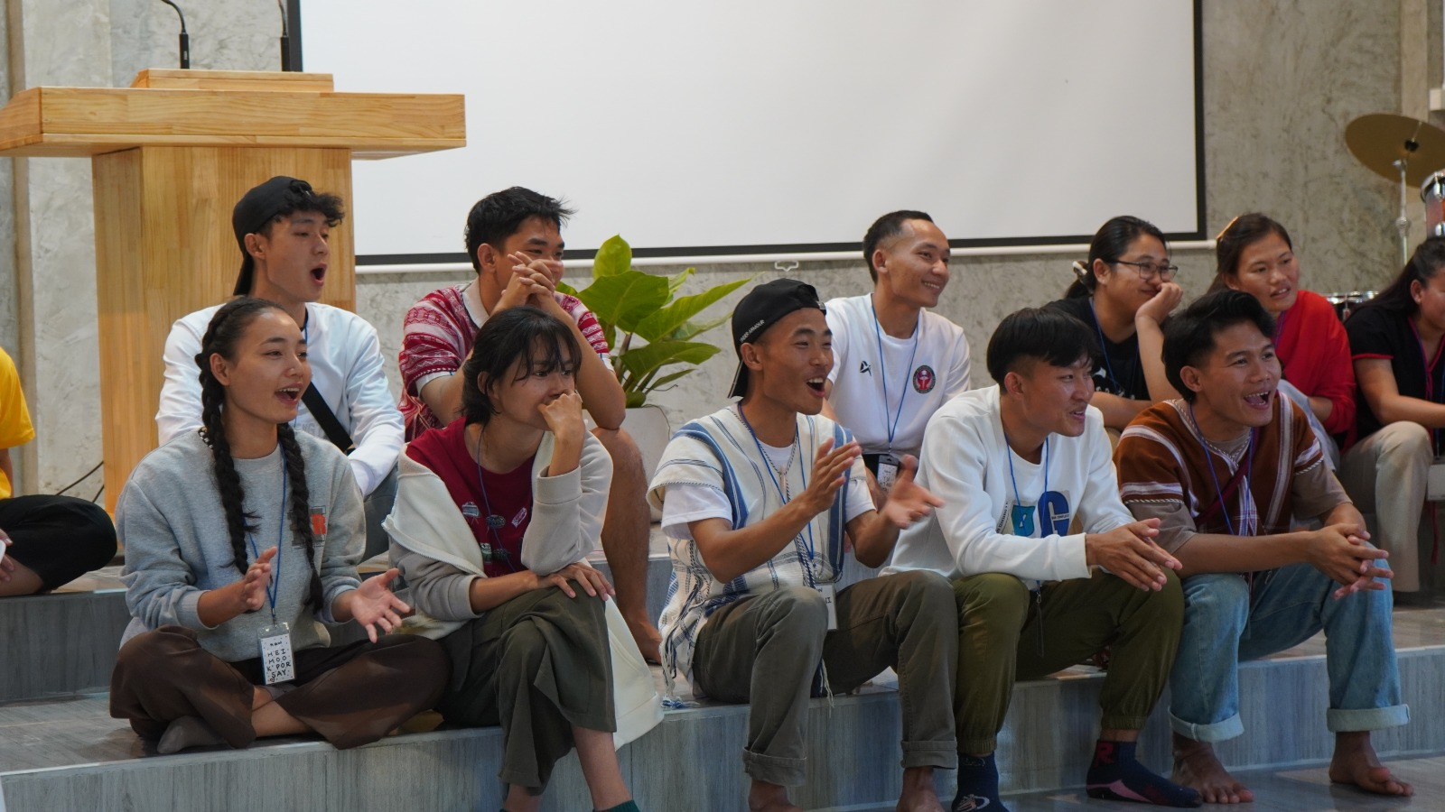

Slide 31
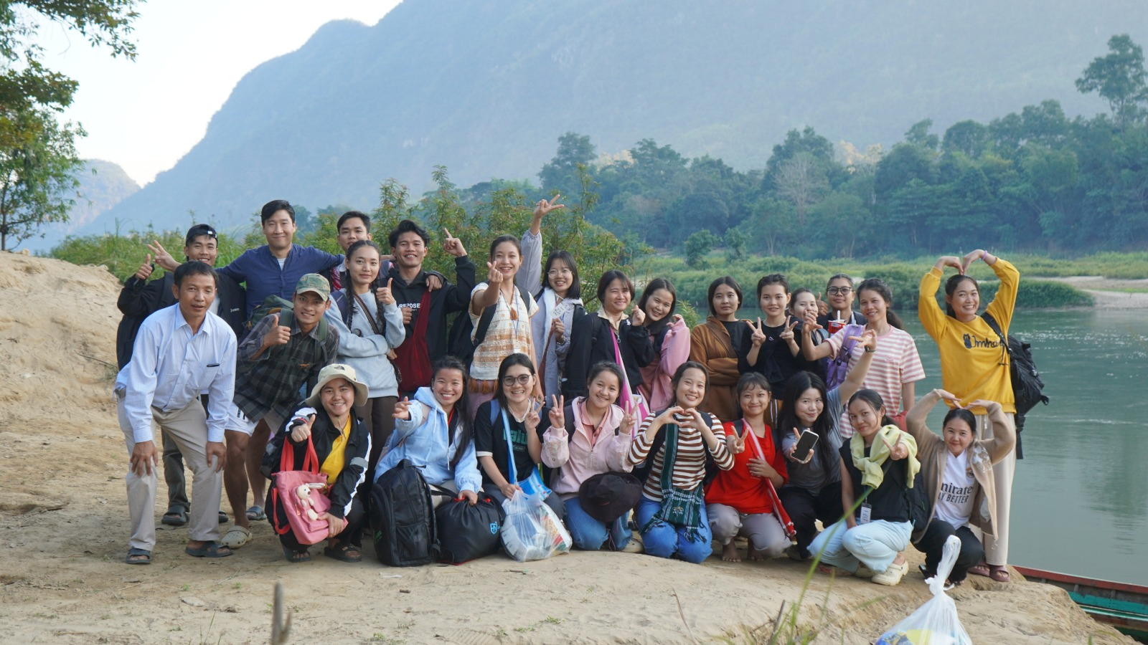

Slide 32
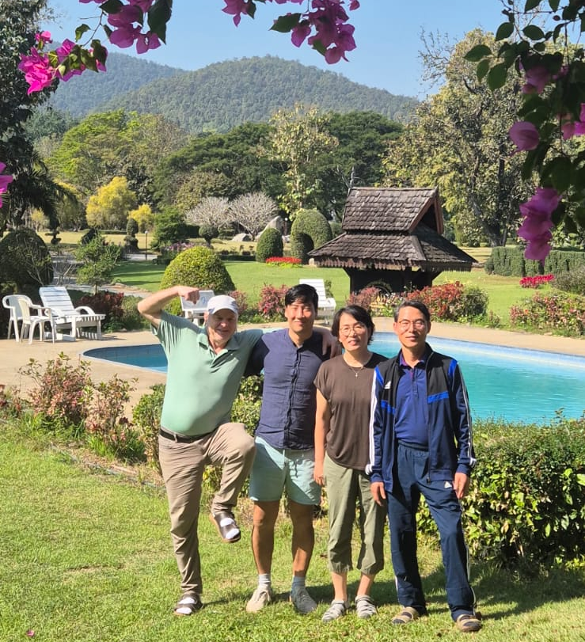

Slide 33
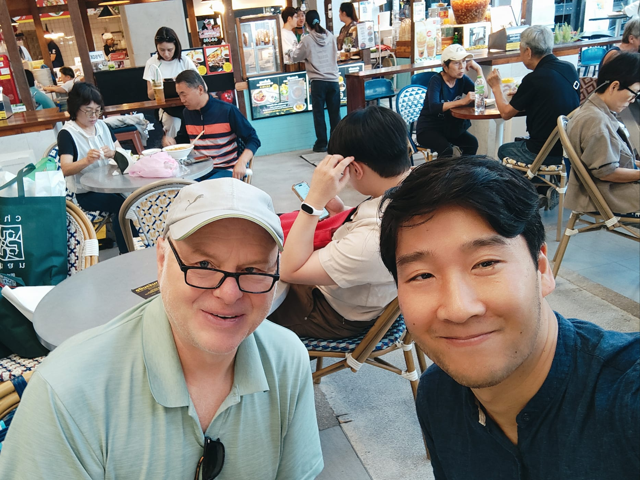

Slide 34
Gebetsanliegen

Slide 35
1. Wir beten, jeweils zwölf Jünger/-innen Jesu in der Karen Medical School, der Krankenschwesterschule und der Calling Water Campus zu gewinnen.
2. Wir beten, dass Gott uns geeignete Programme gibt, zwölf Studierende und engagierte Lehrer erlaubt.
3. Wir beten, an jedem Sonntag am CWC einen Gottesdienst auf Englisch und Gruppen-Bibelstudium zu veranstalten und für meine (Daniel Yu) Botschaftsvorbereitung.
4. Bibelstudium mit Saw Eh Tho und David

Slide 36



Vielen Dank!

